Slide 1
Aminozuren

Slide 2
Aminozuren
R
R
H
H

Slide 3
R
R
H
H
2-amino zuur

Slide 4
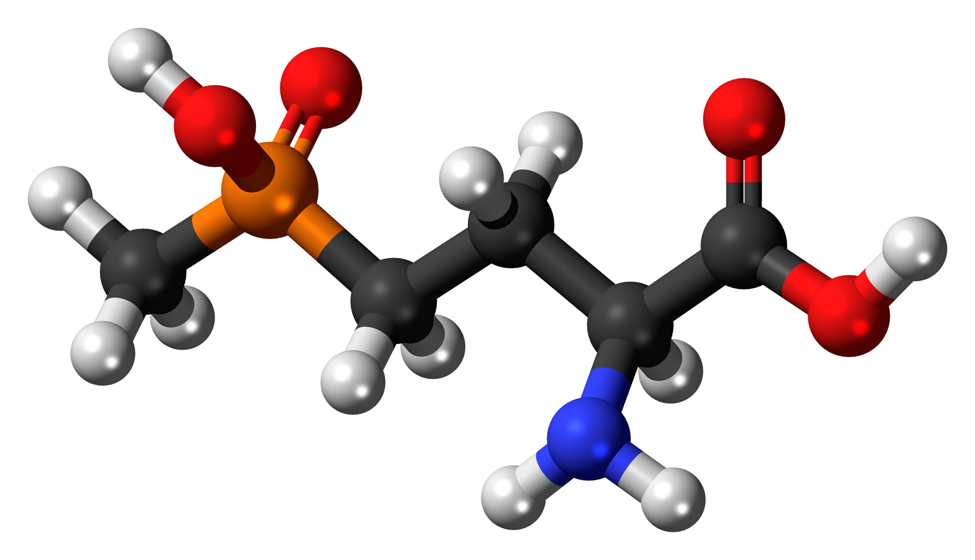
R
H

Slide 5
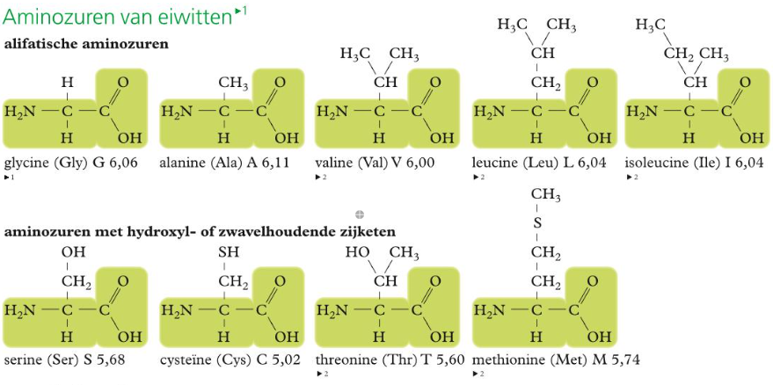
R
Tabel 67H1

Slide 6
R
Tabel 67H1

Slide 7
Vorming van een eiwit
E

Slide 8
Vorming van een eiwit
3
4

Slide 9
Vorming van een eiwit
3
4

Slide 10
Vorming van een eiwit
3
4
+ 3
2
3
4

Slide 11
Hydrolyse
Vorming van een eiwit

Slide 12
Hydrolyse
Vorming van een eiwit

Slide 13
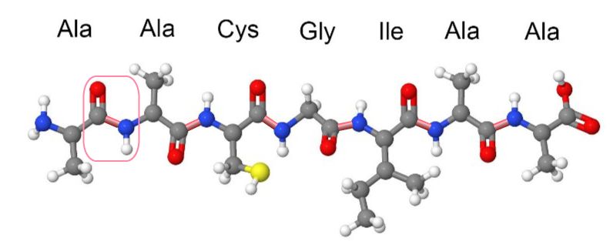
Eiwit

Slide 14
Eiwitten: keten van aminozuren

Slide 15
SH

Slide 16
peptidebinding
SH

Slide 17
peptidebinding
SH
Primaire structuur

Slide 25
●●●
●●●
●●●●●●
●●●

Slide 26
Tabel 67H2

Slide 27
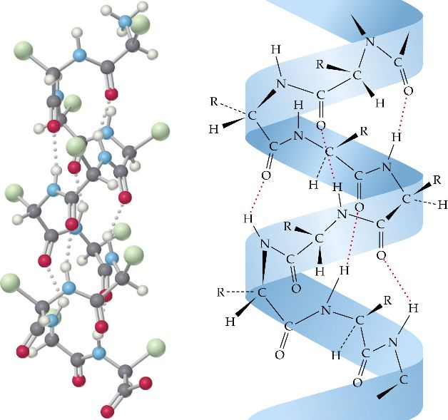
α-helix

Slide 28
α-helix
Secundaire structuur

Slide 29
α-helix
Secundaire structuur
H-bruggen tussen peptidebindingen

Slide 30
β-plaatstructuur

Slide 31
β-plaatstructuur
Secundaire structuur

Slide 32
β-plaatstructuur
Secundaire structuur
H-bruggen tussen peptidebindingen

Slide 35
Bindingen tussen restgroepen

Slide 36
Tertiaire structuur

Slide 37
Tertiaire structuur
Bindingen tussen restgroepen

Slide 38
H
SH
Bindingen tussen restgroepen

Slide 39
H
SH
H-brug ionbinding
Bindingen tussen restgroepen

Slide 40
H
SH
H-brug
H-brug ionbinding
Bindingen tussen restgroepen

Slide 41
H
SH
H-brug
zwavel-brug
H-brug ionbinding
Bindingen tussen restgroepen

Slide 42
H
SH
H-brug
zwavel-brug
H-brug ionbinding
ionbinding
Bindingen tussen restgroepen

Slide 43
H
SH
H-brug
zwavel-brug
vanderwaalsbinding
H-brug ionbinding
ionbinding
Bindingen tussen restgroepen

Slide 44
Tertiaire structuur
Bindingen tussen restgroepen
vanderwaalsbinding
(hydrofoob)
waterstofbrug
zwavelbrug
(cysteïne)
ionbinding

Slide 45
Tertiaire structuur
Bindingen tussen restgroepen

Slide 46
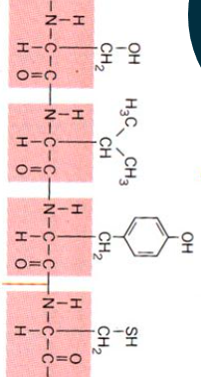
Primaire structuur Secundaire structuur Tertiaire structuur
peptidebinding H-bruggen H-bruggen
zwavelbruggen
ionbindingen
vanderwaalsbindingen

Slide 47
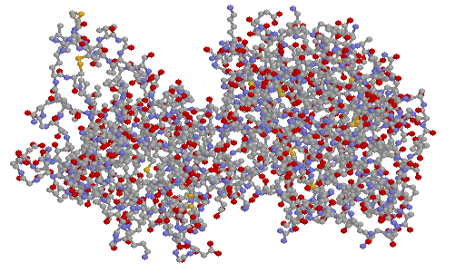
Enzymen

Slide 48
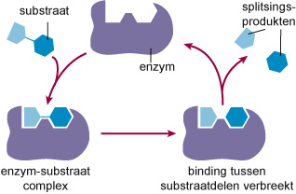
Enzymen

Slide 49
Enzymen
Een enzym is een eiwit

Slide 50
Enzymen
Een enzym is een eiwit, dat als katalysator fungeert bij een bepaalde chemische reactie in een levend wezen.

Slide 53
Het substraat ‘past precies’ in het enzym.

Slide 54
Het substraat ‘past precies’ in het enzym.
De spiegelbeeldisomeer niet!

Slide 57
Enzymen
Enzym + Substraat ↔ Enzym-Substraat-Complex ↔ Enzym + Product

Slide 58
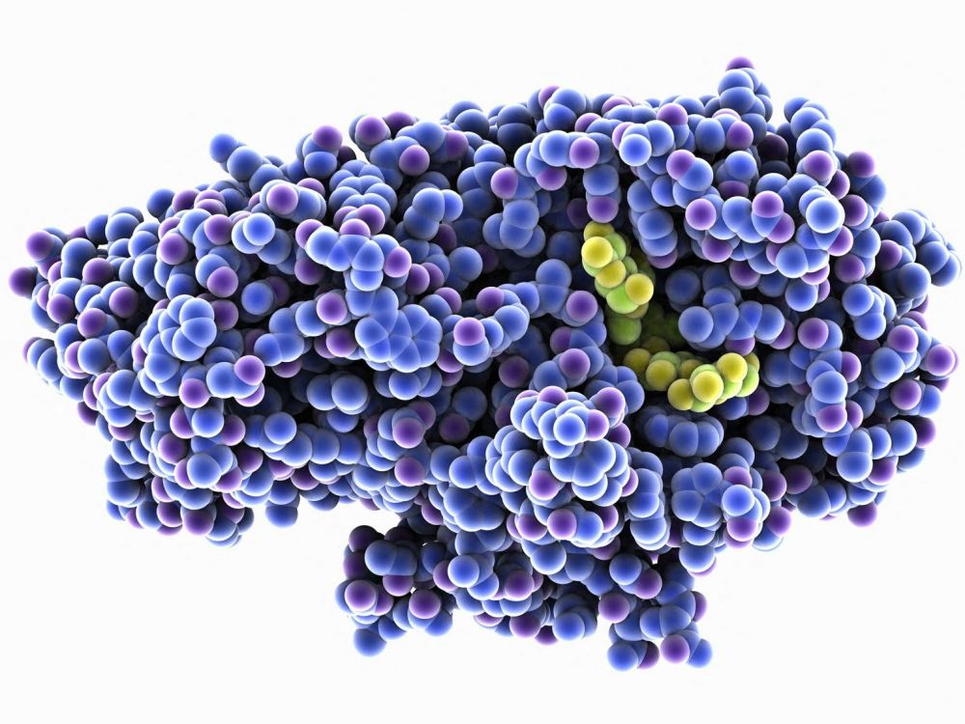

Slide 59
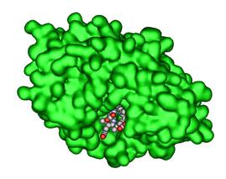

Slide 60
Opgave 18

Slide 63
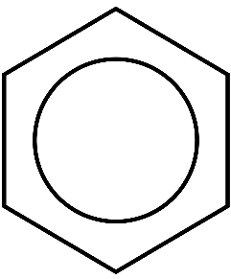
NO₂
H₃C CH₃
I
I
I
O CH O
II
I
II
O₂N –
– F +
H–N – CH₂ – C – N – CH – C – OH
I
I
H
H

Slide 64
NO₂
H₃C CH₃
I
I
I
O CH O
II
I
II
O₂N –
– F +
H–N – CH₂ – C – N – CH – C – OH
I
I
H
H

Slide 65
NO₂
H₃C CH₃
I
I
I
O CH O
II
I
II
O₂N –
– F +
H–N – CH₂ – C – N – CH – C – OH
I
I
H
H

Slide 66
NO₂
H₃C CH₃
I
I
I
O CH O
II
I
II
O₂N –
– F +
H–N – CH₂ – C – N – CH – C – OH
I
I
H
H
NO₂
H₃C CH₃
I
I
I
O CH O
II
I
II
O₂N –
–
H–N – CH₂ – C – N – CH – C – OH
+ HF
I
I
H
H

Slide 67
NO₂
H₃C CH₃
I
I
I
O CH O
II
I
II
O₂N –
– F +
H–N – CH₂ – C – N – CH – C – OH
I
I
H
H
NO₂
H₃C CH₃
I
I
I
O CH O
II
I
II
O₂N –
–
H–N – CH₂ – C – N – CH – C – OH
+ HF
I
I
H
H

Slide 68
NO₂
H₃C CH₃
I
I
I
O CH O
II
I
II
O₂N –
–
H–N – CH₂ – C – N – CH – C – OH
I
I
H
H

Slide 69
NO₂
H₃C CH₃
I
I
I
O CH O
II
I
II
O₂N –
–
H–N – CH₂ – C – N – CH – C – OH
+ H₂O
I
I
H
H

Slide 70
NO₂
H₃C CH₃
I
I
I
O CH O
II
I
II
O₂N –
–
H–N – CH₂ – C – N – CH – C – OH
+ H₂O
I
I
H
H

Slide 71
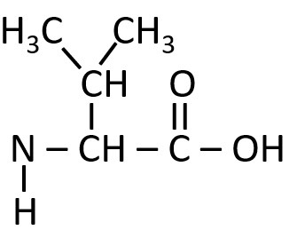
NO₂
NO₂
H₃C CH₃
H₃C CH₃
I
I
I
I
I
I
O CH O
O CH O
I
II
II
I
II
II
–
O₂N –
–
O₂N –
H–N – CH₂ – C – N – CH – C – OH
H–N – CH₂ – C – N – CH – C – OH
+ H₂O
I
I
I
I
H
H
H
H
NO₂
I
O
II
O₂N –
–
H –
H–N – CH₂ – C – OH +
I
H

Slide 73
H₃C CH₃
I
I
O CH O
H H
II
I
II
I I
H–N – CH₂ – C – N – CH – C – OH
+ H–N – N–H
I
I
H
H

Slide 74
H₃C CH₃
I
I
O CH O
H H
II
I
II
I I
H–N – CH₂ – C – N – CH – C – OH
+ H–N – N–H
I
I
H
H
O
H H
II
I I
+ H– N – N–H
H–N – CH₂ – C
H –
I
H

Slide 76
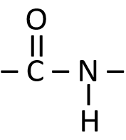
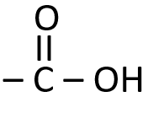
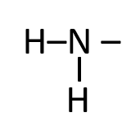

Slide 77
Hydrazine

Slide 78
Val
Hydrazine

Slide 79
Val
1-fluor-2,4-dinitrobenzeen

Slide 80
Gly
Val
1-fluor-2,4-dinitrobenzeen

Slide 81
Ala
Gly
Val

Slide 82
Opgave 19b

Slide 83
R₁-S-S-R₂ + 2 H₂O + 2e⁻ R₁-S-H + R₂-S-H + 2 OH⁻

Slide 84
R₁-S-S-R₂ + 2 H₂O + 2e⁻ R₁-S-H + R₂-S-H + 2 OH⁻

Slide 85
R₁-S-S-R₂ + 2 H₂O + 2e⁻ R₁-S-H + R₂-S-H + 2 OH⁻

Slide 86
R₁-S-S-R₂ + 2 H₂O + 2e⁻ R₁-S-H + R₂-S-H + 2 OH⁻

Slide 87
R₁-S-S-R₂ + 2 H₂O + 2e⁻ R₁-S-H + R₂-S-H + 2 OH⁻
2 H-S-CH₂-COO-CH₃

Slide 88
R₁-S-S-R₂ + 2 H₂O + 2e⁻ R₁-S-H + R₂-S-H + 2 OH⁻
2 H-S-CH₂-COO-CH₃
CH₃-COO-CH₂-S-S-CH₂-COO-CH₃ + 2H⁺ + 2e⁻

Slide 89
R₁-S-S-R₂ + 2 H₂O + 2e⁻ R₁-S-H + R₂-S-H + 2 OH⁻
2 H-S-CH₂-COO-CH₃
CH₃-COO-CH₂-S-S-CH₂-COO-CH₃ + 2H⁺

Slide 90
R₁-S-S-R₂ + 2 H₂O + 2e⁻ R₁-S-H + R₂-S-H + 2 OH⁻
2 H-S-CH₂-COO-CH₃
CH₃-COO-CH₂-S-S-CH₂-COO-CH₃ + 2H⁺ + 2e⁻

Slide 91
R₁-S-S-R₂ + 2 H₂O + 2e⁻ R₁-S-H + R₂-S-H + 2 OH⁻
2 H-S-CH₂-COO-CH₃
CH₃-COO-CH₂-S-S-CH₂-COO-CH₃ + 2H⁺ + 2e⁻
R₁-S-S-R₂ + 2 H₂O + 2 H-S-CH₂-COO-CH₃
R₁-S-H + R₂-S-H + 2 OH⁻ + CH₃-COO-CH₂-S-S-CH₂-COO-CH₃ + 2H⁺

Slide 92
R₁-S-S-R₂ + 2 H₂O + 2e⁻ R₁-S-H + R₂-S-H + 2 OH⁻
2 H-S-CH₂-COO-CH₃
CH₃-COO-CH₂-S-S-CH₂-COO-CH₃ + 2H⁺ + 2e⁻
R₁-S-S-R₂ + 2 H₂O + 2 H-S-CH₂-COO-CH₃
R₁-S-H + R₂-S-H + 2 OH⁻ + CH₃-COO-CH₂-S-S-CH₂-COO-CH₃ + 2H⁺

Slide 93
R₁-S-S-R₂ + 2 H₂O + 2e⁻ R₁-S-H + R₂-S-H + 2 OH⁻
2 H-S-CH₂-COO-CH₃
CH₃-COO-CH₂-S-S-CH₂-COO-CH₃ + 2H⁺ + 2e⁻
R₁-S-S-R₂ + 2 H₂O + 2 H-S-CH₂-COO-CH₃
R₁-S-H + R₂-S-H + 2 OH⁻ + CH₃-COO-CH₂-S-S-CH₂-COO-CH₃ + 2H⁺
R₁-S-S-R₂ + 2 H-S-CH₂-COO-CH₃
R₁-S-H + R₂-S-H + CH₃-COO-CH₂-S-S-CH₂-COO-CH₃

Slide 95
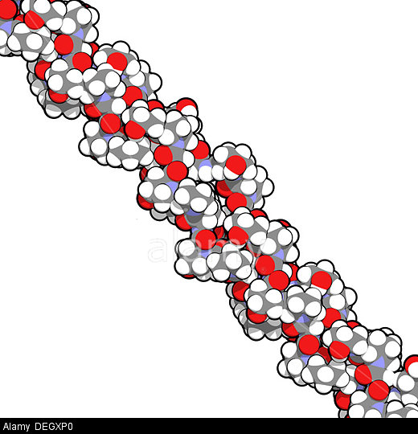

Slide 96
collageen

Slide 97
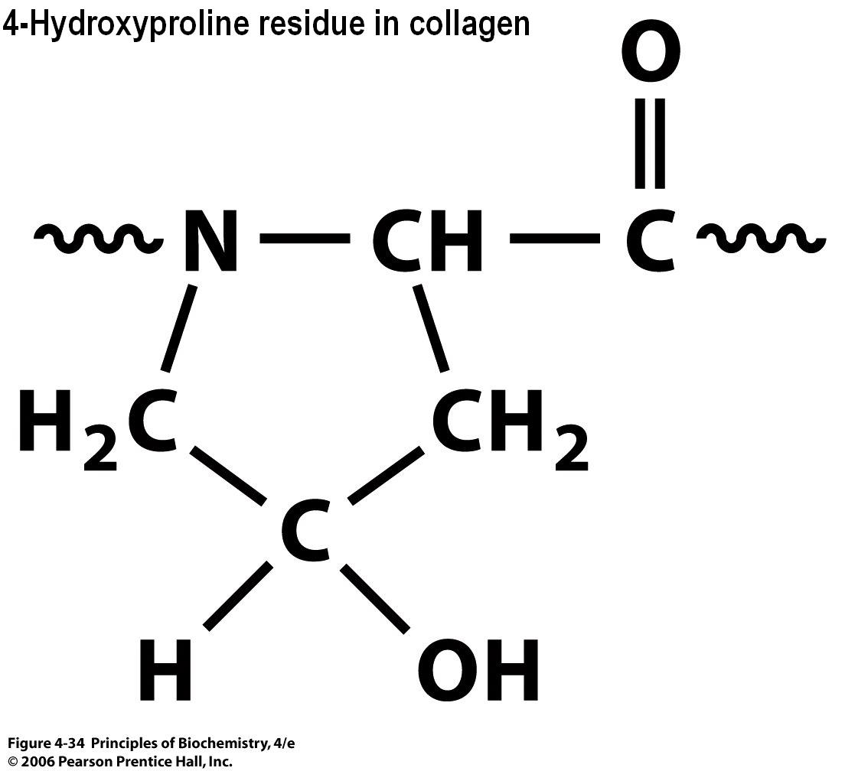
collageen

Slide 98
collageen
hydroxyproline

